Slide 1
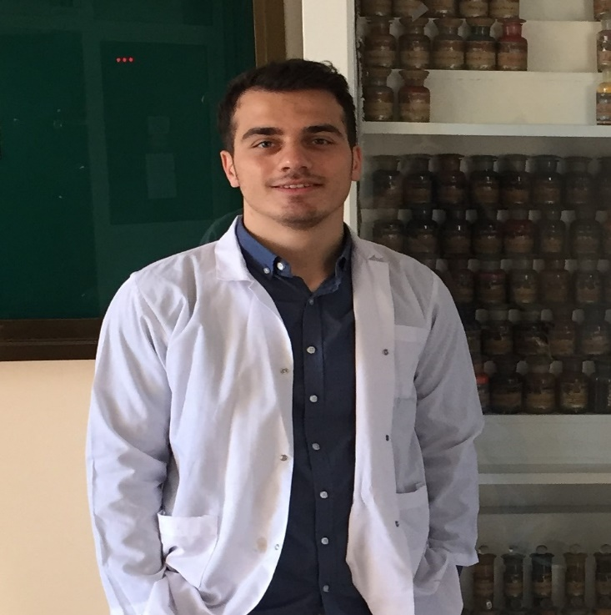
YTÜ
FEN EDEBİYAT FAKÜLTESİ
KİMYA BÖLÜMÜ
SEMİNER DERSİ SUNUMU
Fotograf
Yunus Emre DALGIÇ
22519023
Sunum Konusu
SİYANO SÜBTİTÜE SIVI KRİSTALLERİ
Danışman
Prof.Dr.Hale OCAK
Tarih:11.04.2023 Saat:13.00
Yer: Fen-Edebiyat Fakültesi

